Slide 1
PARTIE 4 : EVOLUTION DES ORGANISMES VIVANTS ET HISTOIRE DE LA TERRE
Comment retracer l’histoire de la vie ?
Comment cette histoire a pu aboutir à une telle biodiversité ?
Quelles influences l’histoire de la vie a-t-elle eu sur l’histoire de la Terre, et inversement ?
Karl Von Linnaeus LINNE, Georges CUVIER, J-B de Monnet Chevalier de LAMARCK et Charles DARWIN sont 4 personnages historiques ayant contribué à la reconstitution des événements passés et à la compréhension des mécanismes qui ont permis d’aboutir à la biodiversité actuelle.
Ces 4 personnages ont réalisé des travaux qui les ont menés à des modes de pensées différentes concernant l’origine de la vie et de la biodiversité actuelle.
Quel personnage (travaux / pensée) vous semble le plus pertinent concernant l’origine de la vie et de la biodiversité actuelle ?
Etude de 2 personnages historiques et débat
SVTBilliard

Slide 2
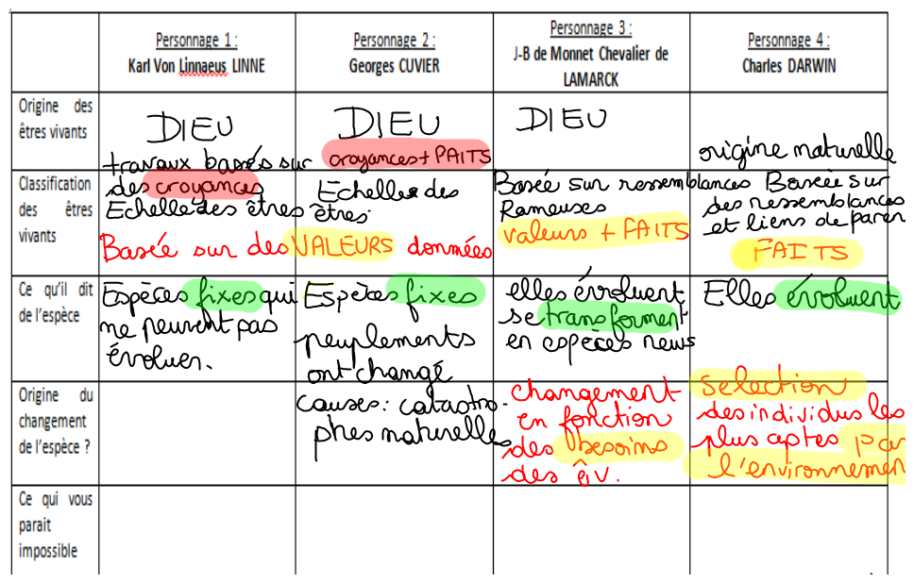

Slide 3
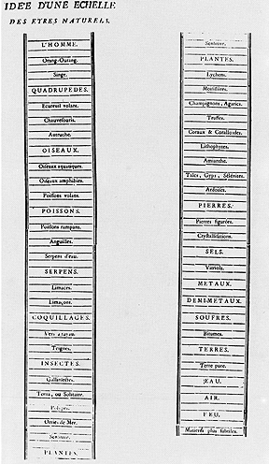
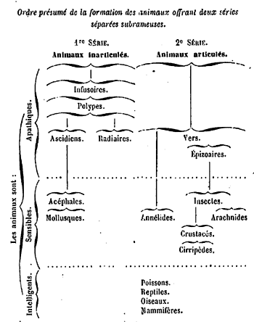

Slide 4
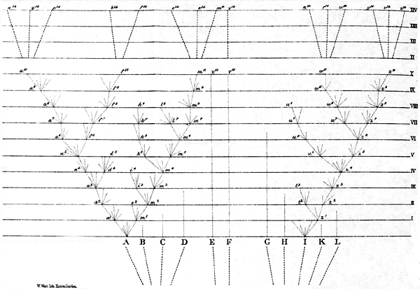

Slide 5
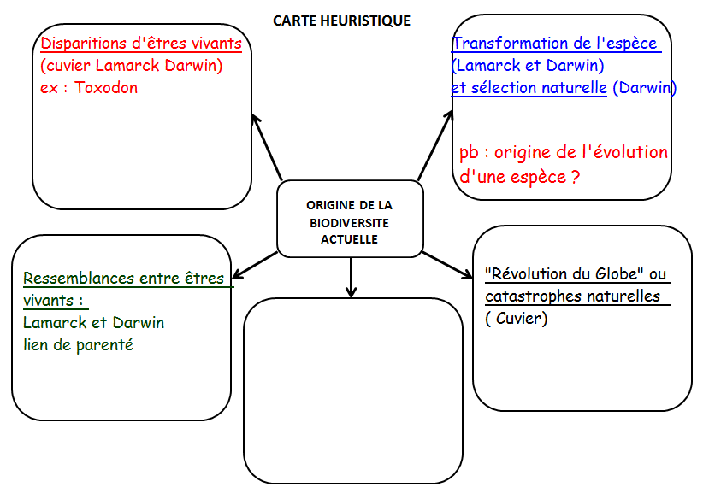
1
3
Doc 1 et 4 pages 120 et 121 : Comparaison de forêts marécageuses il y a 300Ma et 45 Ma
2
4

Slide 6
 |  |  | Forêt marécageuse en climat tropical
Milieux | Groupes | Espèces | 300 MA Carbonifère | 45 MA Eocène | Actuel
Milieux terrestre | Fougères apparentées | Pecopteris et Stylocalamites | + | + | -
 |  | G. Osmunda et Equisetum | - | + | +
 | Conifères/autres plt à fleurs | Taxodium Phoenicites | - - | + +
 | Insectes | Etoblattina | + | - | -
 |  | Scarabée | - | + | -
 | Amphibiens et apparentés | Branchiosaurus | + | - | -
 |  | Eopelobates | - | + | +
 | Mammifères | Propalaeothérium | - | + | -
 | Tortue | Trionyx | - | + | +
 | Oiseaux | Rhyncaeistes messelensis | - | + | -
Milieux aquatiques | Poissons à nageoires rayonnées | Commentrya | + | - | -
 |  | Paleoperca | - | +
 |  | Thon rouge Pacifique Thunnus orientalis. | - | - | +
 | Poissons à squelette cartilagineux | Xenacanthus | + | - | -
 |  | Carcharhinus melanopterus Requin à pointe noire | - | - | +
SVTBilliard

Slide 7
apparition de groupes / d’espèces à différentes époques de l’histoire
un renouvellement des espèces au sein des groupes (remplacement d’une partie des espèces d’un groupe) ex : Calamites par Equisetum
SVTBilliard

Slide 8
1
3
Des groupes entiers d’organismes vivants ont-ils pu disparaitre ?
Doc 1 et 4 pages 120 et 121 : Comparaison de forêts marécageuses il y a 300Ma et 45 Ma
Doc page 122 et 5 page 123 : les ammonoïdes
2
4

Slide 9
Doc page 122 : Grand Groupe des Ammonoïdes
Doc 5 page 123 :
Visualisation du renouvellement des organismes au sein des grands groupes,
- Goniatite Primaire
- Cératite Trias
- Ammonite Jurassique crétacé
Apparition du grand groupe des ammonoides au Dévonien (390MA),
Disparition des ammonites et donc des ammonoïdes il y a 65MA.

Slide 10
Bilan :
La comparaison de la vie à deux/trois périodes différentes montre des différences importantes :
- des groupes et des espèces sont apparus à des moments différents de l’histoire de la vie et se sont développés
- Au sein de groupes, certaines espèces ont disparu mais de nouvelles espèces sont apparues : c’est le renouvellement des espèces au sein des groupes.
- certains groupes et espèces ont ensuite disparu (groupes des ammonites)
- de nouvelles espèces et groupe sont apparu et sont développés.
Toutes les modifications des espèces au cours des temps s’expliquent par l’évolution.
Evolution : Ensemble des changements subis par les espèces au cours du temps.
frise géologique
SVTBilliard

Slide 11
1
3
Comparaison de forêts marécageuses il y a 300Ma et 45 Ma
Doc page 122 et 5 page 123 : les ammonoïdes
2
4
Activité : Comparaison de vertébrés fossiles et actuels

Slide 12
En comparant différentes espèces, on remarque qu’elles ont des caractères en commun (caractères ancestraux) mais qu’il y a aussi des caractères nouveaux.
Elles sont donc issues d’un ancêtre commun.
Ces ressemblances suggèrent donc une parenté .
Cette parenté entre espèces et l’apparition de caractères nouveaux s’illustrent sur un arbre d’évolution
Arbre de parenté ou arbre d’évolution : représentation des liens de parenté entre espèces. L’arbre de parenté traduit l’évolution des espèces.

Slide 13
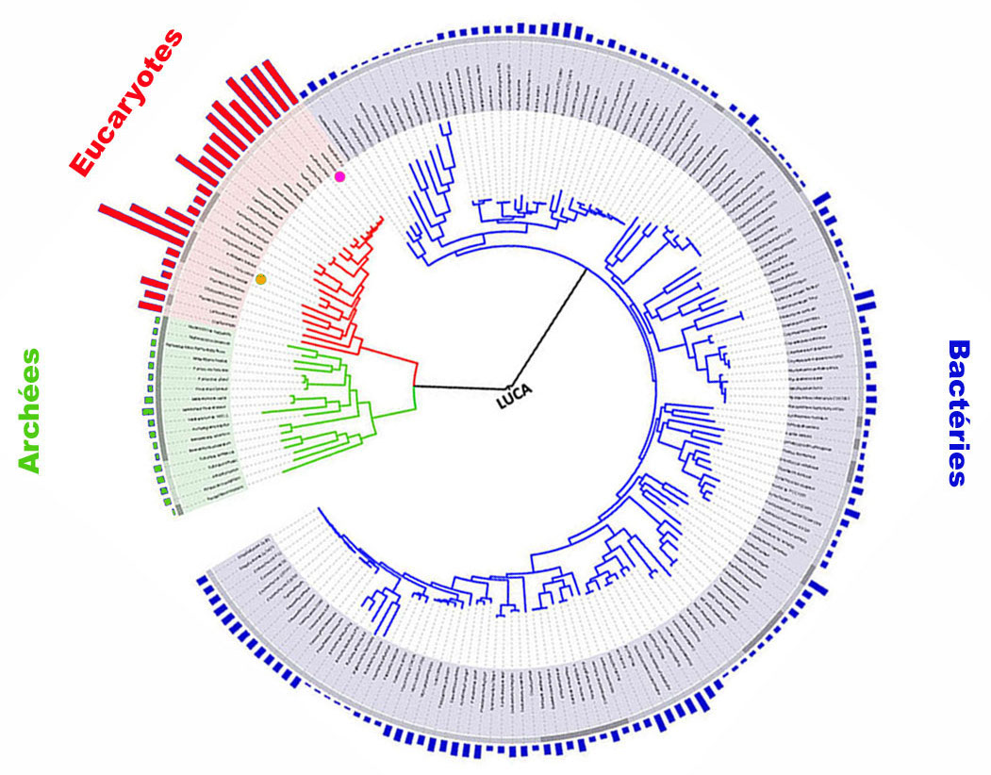

Slide 14
1
3
Comparaison de forêts marécageuses il y a 300Ma et 45 Ma
Doc page 122 et 5 page 123 : les ammonoïdes
2
Comment expliquer l’existence de descendances avec des modifications ? Comment expliquer l’apparition et/ou la disparition de caractères ?
Activité : Comparaison de vertébrés fossiles et actuels
Activité 3 : Le mécanisme de l’évolution
Définitions : Evolution sélection naturelle

Slide 15
Evolution : Transformation des espèces suite à des modifications de l’information génétique (ADN), permettant l’apparition de caractères héréditaires nouveaux et triés par sélection naturelle.
Sélection naturelle : Tri naturel des individus d’une espèce selon leur capacité à survivre ou à se reproduire dans un milieu donné.
SVTBilliard

Slide 16
1
3
Comparaison de forêts marécageuses il y a 300Ma et 45 Ma
Activité 3 : Le mécanisme de l’évolution
Définitions : évolution et sélection naturelle
Doc page 122 et 5 page 123 : les ammonoïdes
2
4
Doc 1 page 124 : Des crises dans l’histoire de la vie : Q1 p 125
Activité : Comparaison de vertébrés fossiles et actuels
Définition : Crise biologique
Doc 1 et 3 page 125 : Q3 1er Point P 125
Définition : Explosion évolutive

Slide 17
Crise biologique : Disparition brutale et simultanée de nombreuses espèces, voire de groupes entiers
Explosion évolutive : Augmentation rapide du nombre d’espèce dans un groupe, correspondant à une accélération de l’évolution.
SVTBilliard

Slide 18
L’extinction d’espèces se fait constamment et progressivement au cours de l’histoire de la vie (impossibilité de s’adapter aux modifications de l’environnement).
Mais les crises biologiques correspondent à des extinctions de masse, c’est-à-dire à extinction simultanée, ou sur un laps de temps bref géologiquement parlant, de nombreuses espèces appartenant à des groupes différents et adaptés à des environnements divers.
SVTBilliard

Slide 19
1
3
Comparaison de forêts marécageuses il y a 300Ma et 45 Ma
Activité 3 : Le mécanisme de l’évolution
Définitions : évolution et sélection naturelle
Doc page 122 et 5 page 123 : les ammonoïdes
2
4
Liens entre l’Histoire de la vie et l’histoire de la Terre
Doc 1 page 124 : Des crises dans l’histoire de la vie : Q1 p 125
Activité : Comparaison de vertébrés fossiles et actuels
L’apparition de la vie
Définition : Crise biologique
Doc 1 et 3 page 125 : Q3 1er Point P 125
Définition : Explosion évolutive

Slide 20
Doc page 150 et 151
4,57 Milliards d’années : Formation de la planète Terre
BELIN\p 150 151 BELIN 3ème 001.jpg
(15 Milliards d’années : Big Bang Univers en expansion)
(10 Milliards d’années : « espérance » de vie du système Solaire)
4,5 Milliards d’années : Méga impact tangentiel avec une planète De la taille de Mars, éjectant une partie du manteau terrestre et donnant naissance à la Lune.
4,4 milliards d’années : âge des plus vieux matériaux terrestres connus (Zircon en Australie)
4 Milliards d’années : plus vieilles roches connues (Gneiss au Canada)
SVTBilliard

Slide 21
4.3 Ma : formation des océans
BELIN\p 150 151 BELIN 3ème 001.jpg
3.5 Ma : apparition de la vie :
BELIN\p 150 151 BELIN 3ème 001.jpg
Entre 3,5Ma et 2Ma :
eau océanique oxydante (1)
et atmosphère réductrice (2)
BELIN\p 150 151 BELIN 3ème 001.jpg
2 Ma : atmosphère oxydante
BELIN\p 150 151 BELIN 3ème 001.jpg
SVTBilliard

Slide 22
1
3
Comparaison de forêts marécageuses il y a 300Ma et 45 Ma
Activité 3 : Le mécanisme de l’évolution
Définitions : évolution et sélection naturelle
Doc page 122 et 5 page 123 : les ammonoïdes
2
4
Liens entre l’Histoire de la vie et l’histoire de la Terre
Doc 1 page 124 : Des crises dans l’histoire de la vie : Q1 p 125
Activité : Comparaison de vertébrés fossiles et actuels
L’apparition de la vie
L’histoire de le Terre explique l’évolution de la vie
Définition : Crise biologique
Doc 1 et 3 page 125 : Q3 1er Point P 125
Définition : Explosion évolutive

Slide 23
Doc 5 et 6 page 153
BELIN\p 152 153 BELIN 3ème 001.jpg
SVTBilliard

